Slide 1



강화 학습 개론 (CSE5516-01)
Pattern-Conditioned Latent Reinforcement Learning for Time-Series Representation & Forecasting
120250656
컴퓨터공학과 석사과정
이예인 Snapshot
sogang univiersity

Slide 2

강화 학습 개론 (CSE5516-01)
https://github.com/yein0330/latent-rl-timeseries.git
120250656
컴퓨터공학과 석사과정
이예인 Snapshot
sogang univiersity

Slide 3


| p.01
Pattern-Conditioned Latent Reinforcement Learning for Time-Series Representation & Forecasting
Table of Contents.
001
002
003
004
005
006
007
008
Introduction
Project Overview
Dataset
Reinforcement Learnin Algorithm
Model Arichtecture & Hyperparameters
Experiment Setup
Results
Conclusion & Future Work
sogang univiersity

Slide 4
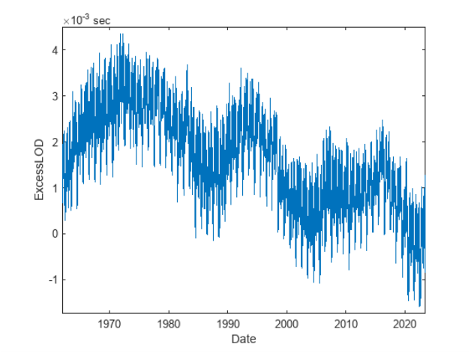
| p.02
Pattern-Conditioned Latent Reinforcement Learning for Time-Series Representation & Forecasting
01. Introduction
Problem
  시계열 데이터는 본질적으로 다음과 같은 어려움이 존재한다:
    Scale variability: 절대 값이 시점별·시기별로 크게 변해 동일한 패턴이라도 값 차이가 매우 큼
    Pattern ambiguity: 상승·하락·유지 등 단순 패턴은 곳곳에서 반복되지만 구조적 특징은 뚜렷하지 않을 수 있음
    Non-stationarity: 시계열의 분포가 시간에 따라 이동하며, 과거 패턴이 미래에서 동일하게 나타나지 않을 수 있음
    Forecasting difficulty: 패턴을 명확히 파악하지 못하면 예측 성능 역시 크게 저하됨
=> 이러한 이유로 전통적인 forecasting 모델(ARIMA, Transformer 기반 LSTM/Informer 등)은 패턴 구조의 true representation을 제대로 포착하지 못하는 한계가 있다.

Slide 5



| p.03
Pattern-Conditioned Latent Reinforcement Learning for Time-Series Representation & Forecasting
02. Project Overview - Objective
시계열의 마지막 패턴(latest trend)을 latent space에서 강화학습으로 모사하고,
이를 기반으로 미래 구간을 예측하는 새로운 Forecasting Framework 개발
기존의 Transformer, RNN 기반 시계열 모델들은 다음 한계를 가진다:
  long-term pattern의 구조적 변화에 취약
  마지막 구간의 dynamics를 explicit하게 모델링하지 못함
  예측 과정이 deterministic하며 alternative future를 생성하기 어려움
한계
이에 따라 본 연구는 사전 학습된 Latent Autoencoder(variational) 를 사용해
원본 시계열을 latent sequence로 압축하고, 마지막 구간의 latent dynamics를
RL로 재현한 뒤, 배운 dynamics를 이용해 미래 latent trajectory를 생성하는 방식을 제안한다.
해결

Slide 6
| p.04
Pattern-Conditioned Latent Reinforcement Learning for Time-Series Representation & Forecasting
02. Project Overview - High-Level Framework
본 프로젝트는 다음과 같은 3단계 Pipeline으로 구성된다:
Phase 1 – Last Window Latent Dynamics Learning
Phase 2 – Pattern Matching / Bootstrapping
Phase 3 – Future Forecasting
  학습된 agent가 “이 latent dynamics와 비슷한 패턴이 과거 데이터에 존재하는가?” 를 전체 데이터에서 탐색.
  이 단계는 pattern discovery / similarity search로서:
    agent가 배운 dynamics를 latent space에서 적용해 보고,
    실제 latent 변화와 얼마나 비슷한지 비교해
    반복되는 구조적 패턴을 자동으로 찾는다.
-> 즉, Forecasting에 사용할 수 있는 과거 reference pattern을 확보하는 단계.
  학습된 agent는:
    마지막 window의 latent vector를 받아
    action(Δz)를 반복하여
    미래 latent trajectory를 생성한다.
  생성된 latent는 autoencoder decoder를 통해 원래 시계열 window로 변환되며,
  이를 반복적으로 이어붙여 forecasting curve를 생성한다.
데이터의 가장 마지막 window 구간을 사용해, 해당 시간대의 latent trajectory를 정확하게 재현하도록 RL agent를 학습한다.
-> 이 단계는 forecasting에서 가장 중요한 “최신 패턴”을 정확히 이해하기 위함.

Slide 7
| p.05
Pattern-Conditioned Latent Reinforcement Learning for Time-Series Representation & Forecasting
02. Project Overview - Implications
✔ 결론적으로 agent는 두 가지 역할을 수행한다
1) Pattern Capturer (Representation learner) : latent space에서 패턴의 구조·방향·변동성을 직접 학습
2) Data Generator (Forecaster) : latent dynamics를 통해 미래 window를 생성
  전통적 representation 학습은 “encoder가 잘 만들어야 latent가 잘 나온다”는 강한 의존성이 있다.
  하지만 본 연구의 핵심은 encoder가 아니라: RL agent가 latent 변화량(Δz)의 구조를 직접 학습한다는 점
  즉, encoder가 약해도, latent space의 변화 규칙만 유지되면, agent는 pattern을 imitation할 수 있다.
  → Robust representation learning paradigm
Encoder 성능에 과도하게 의존하지 않는다
Pattern matching + Forecasting을
단일 구조에서 통합 수행
  기존 방식은: (1) 패턴을 먼저 탐지하고 (2) 예측 모델에 패턴 정보를 전달하는 방식 이 “두 단계 접근”이었다.
  본 연구는 다음을 동시에 달성:(1) pattern imitation (2) latent trajectory generation (3) raw forecasting window 생성
  → End-to-end unified architecture
  → representation + generation을 한 번에 해결

Slide 8
| p.06
Pattern-Conditioned Latent Reinforcement Learning for Time-Series Representation & Forecasting
02. Project Overview - Limitation
패턴이 바뀌면 agent 재학습 필요
  Pattern-conditioned policy이므로 meta-learning을 적용하지 않으면
  각 패턴마다 policy를 새로 학습해야 한다.
Raw-level forecasting은 Decoder의 품질에 크게
의존
  latent에서 dynamics가 잘 맞아도 decoder의 표현력이 낮으면 forecasting 품질은 제한된다.

Slide 9



| p.07
Pattern-Conditioned Latent Reinforcement Learning for Time-Series Representation & Forecasting
02. Project Overview - Experiments to Validate
Q1.
Q2.
Q3.
Q1. Encoder/Decoder 구조가 결과에 영향을 주는가?
latent representation 차이가 RL imitation 성능에도 영향을 줄지 측정한다.
Q2. Window size 변화에 모델은 얼마나 민감한가?
특정 window size가 pattern 구조에 최적일 수 있다.
Q3. Raw-level similarity는 얼마나
유지되는가?
Decoder가 생성한 시계열이 원본 패턴과 구조적으로 유사한지 평가
(DTW, cosine similarity, latent distance 등).

Slide 10


| p.08
Pattern-Conditioned Latent Reinforcement Learning for Time-Series Representation & Forecasting
03. Dataset
Dataset
  Variables: OT (Oil Temperature)
  Total Length: 8,545 timesteps
  Normalization: Z-score normalization
    Mean: μ = E[X]
    Std: σ = sqrt(Var[X])
    Normalized: X' = (X - μ) / σ
  Train/Test Split:
    Training: [0 : T-100]
    Test: [T-100 : T]
    Validation: Last 100 timesteps for forecasting evaluation
ETT Dataset (Electricity Transformer Temperature)
  전력 변압기 온도 + 부하 변수를 포함한 multivariate 시계열
  시간 해상도:
    ETTh: 1시간
    ETTm: 15분
  Feature 7개 → window slicing & latent representation learning에 적합
  시계열 패턴 다양 → RL imitation 학습에 유리
  Informer(AAAI 2021)에서 발표된 대표적 long-sequence forecasting benchmark

Slide 11




| p.09
Pattern-Conditioned Latent Reinforcement Learning for Time-Series Representation & Forecasting
04. Reinforcement Learning Algorithm
Pipeline
  Pre-training
  learn latent representations
  Compress temporal patterns
  Apply learned policy
  Generate future forecasts
  Decode to raw scale
  Find smooth segment
  Extraction
  Encode sequential windows
  Train RL policy
  Method 1: Supervised + SAC
  Method 2: Behavioral Cloning
Input Data (ETTh1)
Phase 1: VAE
Pre-train autoencoder
Phase 2: Extract
teacher trajectory
Phase 3 : RL Training
Phase 4:Forecasting

Slide 12
| p.10
Pattern-Conditioned Latent Reinforcement Learning for Time-Series Representation & Forecasting
04. Reinforcement Learning Algorithm
왜 Soft Actor-Critic(SAC)을 사용했는가?
1. Continuous
Action Space에 최적
2. Entropy Regularization → Multi-future Exploration
3. Stability +
Sample Efficiency
  Time-series forecasting에서 미래는 단일 trajectory가 아님.
  SAC은 entropy-maximizing 정책을 통해:
    다양한 Δz_t 후보를 탐색
    여러 미래 가능성을 열어두는 policy 학습
    overfitting 방지
  하지만 이번 task는 precision-oriented이기 때문에 α를 낮게 설정하여 탐색보다는 안정적 imitation에 초점을 둠.
  다른 actor–critic 대비 SAC이 탁월한 이유:
    Double Q-network → overestimation 방지
    Soft update → training stability 증가
    Off-policy → replay buffer 활용해 sample efficiency 높음
  이는 “teacher trajectory imitation” 같은 정밀 imitation learning 환경에서 필수적인 특성임.
  latent dynamics는 32차원 연속 공간이며,
  각 action은 Δz_t ∈ ℝ³² 로 아주 미세한 조정이 필요함.
  SAC은 다음 특징이 있음:
    Gaussian 정책 → 연속 action smooth control
    tanh squashing → 안정적 action clipping
    deterministic policy보다 훨씬 안정성 ↑

Slide 13


| p.11
Pattern-Conditioned Latent Reinforcement Learning for Time-Series Representation & Forecasting
04. Reinforcement Learning Algorithm
SAC Arichtecture
학습 대상: Latent Dynamics (잠재 동역학)
기본 : Autoencoder (Encoder–Decoder) 구조
  기존 forecasting은 raw value를 직접 예측하지만, 우리 알고리즘은 latent space에서의 이동(Δz) 을 학습한다.
  즉,
  여기서 Δz는 RL Agent가 예측하며, teacher trajectory는 실제 데이터로부터 추출된 latent 변화로 설정된다.
✔ Encoder (VAE-like)
  Window size=96 입력
  2-layer MLP + LayerNorm + Dropout
  μ, logσ²를 통해 latent 32차원 생성
  Reparameterization trick 적용
✔ Decoder
  z(32) → window(96) 복원
  Sequence-aware decoder 아님 (local window reconstruction)
  Output scale/shift 파라미터 포함
Teacher Latent Trajectory Extraction (핵심 기여)
Strong Reward Shaping
  Teacher Trajectory를 직접 생성하지 않고, 실제 시계열 데이터를 Window 단위로 이동하면서 Encoding 한다.
    “마지막 window의 latent 변화를 ground truth로 사용”
✔ TrajectoryExtractor
  시작 index = s
  Window(s), Window(s+stride), Window(s+2·stride)…
  Encoder를 통과시켜 teacher latent trajectory 생성
  Teacher trajectory와의 일치 정도를 다음 기준으로 평가:
    latent distance
    reconstruction accuracy
    direction similarity (cosine)
    smoothness
    final-step bonus
-> 이 reward 구조는 teacher imitation 성능을 극대화함.

Slide 14




| p.12
Pattern-Conditioned Latent Reinforcement Learning for Time-Series Representation & Forecasting
04. Reinforcement Learning Algorithm
RL Arichitecture
State Representation
Action Representation
Transition Function
상태(s_t)는 다음으로 정의된다:
현재 시점에서의 latent vector
이는 Autoencoder Encoder의 deterministic μ를 사용하며,
각 latent vector는 해당 window의 dynamics를 압축적으로 표현한다.
latent space에서의 "다음 latent로의 이동 방향"을 직접 제어한다.
행동은 다음 방식으로 적용된다:
단, 안정성을 위해 다음이 적용된다:
  tanh-squashed action (action_scale=0.03)
  z-norm clipping (‖z‖ ≤ 3)
환경은 deterministic:
즉, RL은 dynamics를 실제로 모델링하는 것이 아니라 teacher dynamics를 imitation한다.

Slide 15




| p.13
Pattern-Conditioned Latent Reinforcement Learning for Time-Series Representation & Forecasting
04. Reinforcement Learning Algorithm
Reward 설계 :
01
02
03
Teacher latent distance
Reconstruction Quality
Direction Matching
Teacher latent와 가까울수록 보상 ↑
Decoder는 실제 window를 재현해야 함.
단순히 위치만 맞추는 것이 아니라
teacher trajectory의 이동 방향까지 모방하도록 유도한다.
04
05
(initial) Reward weight
Smoothness Penalty
Final Bonus
  latent = 20
  recon = 10
  direction = 5
  smoothness = 3
  final_bonus = 30
마지막 step에서 teacher와 매우 근접하면 큰 보상 부여.
이는 global trajectory를 정확히 재현하도록 하는 curriculum signal.
→ Forecasting 모델이 흔들리지 않도록 안정성 확보.

Slide 16
| p.15
Pattern-Conditioned Latent Reinforcement Learning for Time-Series Representation & Forecasting
05. Model Arichtecture & Hyperparameters
Encoder
Decoder
Input: X ∈ ℝ^96 (window_size)
Architecture:
┌─────────────────────────────────────┐
│ Linear(96 → 128) │
│ LayerNorm(128) │
│ ReLU │
│ Dropout(0.3) │
├─────────────────────────────────────┤
│ Linear(128 → 128) │
│ LayerNorm(128) │
│ ReLU │
│ Dropout(0.3) │
├─────────────────────────────────────┤
│ ┌──────────────┬──────────────┐ │
│ │ fc_mu │ fc_logvar │ │
│ │ (128 → 32) │ (128 → 32) │ │
│ └──────────────┴──────────────┘ │
└─────────────────────────────────────┘
Output:
- μ ∈ ℝ^32 (mean)
- log σ² ∈ ℝ^32 (log variance)
- z = μ + σ ⊙ ε, where ε ~ N(0, I)
Input: z ∈ ℝ^32 (latent vector)
Architecture:
┌─────────────────────────────────────┐
│ Linear(32 → 128) │
│ LayerNorm(128) │
│ ReLU │
│ Dropout(0.3) │
├─────────────────────────────────────┤
│ Linear(128 → 128) │
│ LayerNorm(128) │
│ ReLU │
│ Dropout(0.3) │
├─────────────────────────────────────┤
│ Linear(128 → 96) │
│ x' = x · scale + shift │
└─────────────────────────────────────┘
Output: X_recon ∈ ℝ^96
Loss Function:
L_VAE = L_recon + β · L_KL
where:
L_recon = MSE(X, X_recon)
L_KL = -0.5 * Σ(1 + log σ² - μ² - σ²)
β = 0.01 (KL weight)

Slide 17
| p.16
Pattern-Conditioned Latent Reinforcement Learning for Time-Series Representation & Forecasting
05. Model Arichtecture & Hyperparameters
Hyperparameters
Parameter | Value | Description
window_size | 96 | Input sequence length
latent_dim | 32 | Latent vector dimension
hidden_dim | 128 | Hidden layer size
dropout_rate | 0.3 | Dropout probability
kl_weight | 0.01 | β in VAE loss
learning_rate | 1e-3 | Adam optimizer LR
batch_size | 64 | Training batch size
epochs | 100 | Pre-training epochs

Slide 18
| p.16
Pattern-Conditioned Latent Reinforcement Learning for Time-Series Representation & Forecasting
05. Model Arichtecture & Hyperparameters
Method 1: Supervised Pre-training + SAC
IDea
Actor network
Critic network
핵심 아이디어
  처음엔 teacher trajectory의 Δz를 모방하는 supervised pre-training
  그 후 Soft Actor-Critic(SAC) 으로
    reward 기반 개선
    exploration 포함
    stochastic policy 최적화를 수행하는 full reinforcement learning 방식
특징
  정책(policy) + 가치(value function) 모두 학습
  entropy(탐험) 보장 → 새로운 패턴에도 적응 가능
  reward shaping 효과 반영 가능
  latent dynamics를 점진적으로 더 잘 따라가게 됨
  최종적으로 latent space에서 가장 안정적이고 robust한 agent 생성 가능
class Actor(nn.Module):
Input: s_t = z_t ∈ ℝ^32 (state = latent vector)
Architecture:
┌─────────────────────────────────────┐
│ Linear(32 → 256) │
│ LayerNorm(256) │
│ ReLU │
├─────────────────────────────────────┤
│ Linear(256 → 256) │
│ LayerNorm(256) │
│ ReLU │
├─────────────────────────────────────┤
│ ┌──────────────┬──────────────┐ │
│ │ mean │ log_std │ │
│ │ (256 → 32) │ (256 → 32) │ │
│ └──────────────┴──────────────┘ │
│ │
│ a_t = tanh(μ + σ ⊙ ε) · scale │
└─────────────────────────────────────┘
Output: a_t = Δz ∈ ℝ^32 (action = latent delta)
class Critic(nn.Module):
Input: [s_t, a_t] ∈ ℝ^64 (state-action pair)
Architecture (Q1 and Q2):
┌─────────────────────────────────────┐
│ Linear(64 → 256) │
│ LayerNorm(256) │
│ ReLU │
├─────────────────────────────────────┤
│ Linear(256 → 256) │
│ LayerNorm(256) │
│ ReLU │
├─────────────────────────────────────┤
│ Linear(256 → 1) │
└─────────────────────────────────────┘
Output: Q(s, a) ∈ ℝ (action value)
`

Slide 19
| p.17
Pattern-Conditioned Latent Reinforcement Learning for Time-Series Representation & Forecasting
05. Model Arichtecture & Hyperparameters
Method 1: Supervised Pre-training + SAC
SAC algorithm
HYPERPARAMETERS
Parameter | Value | Description
actor_hidden | 256 | Actor network hidden size
critic_hidden | 256 | Critic network hidden size
action_scale | 0.1 | Max action magnitude
learning_rate | 1e-3 | Adam optimizer LR
gamma | 0.99 | Discount factor
tau | 0.005 | Soft update coefficient
alpha | 0.05 | Initial temperature
buffer_size | 50,000 | Replay buffer capacity
batch_size | 256 | Training batch size
pretrain_epochs | 200 | Supervised pre-training
rl_episodes | 300 | RL fine-tuning episodes
Soft Actor-Critic (Haarnoja et al., 2018)
Objective:
J(π) = E[Σ γ^t (r_t + α H(π(·|s_t)))]
where:
- γ = 0.99 (discount factor)
- α = 0.05 (temperature parameter, auto-tuned)
- H(π) = -log π(a|s) (entropy)
Update Rules:
1. Critic: minimize L_Q = E[(Q(s,a) - y)²]
where y = r + γ(min(Q'₁, Q'₂) - α log π(a'|s'))
2. Actor: maximize J_π = E[min(Q₁, Q₂) - α log π(a|s)]
3. Temperature: minimize J_α = E[-α(log π + H_target)]
where H_target = -dim(A) * 0.5

Slide 20
| p.18
Pattern-Conditioned Latent Reinforcement Learning for Time-Series Representation & Forecasting
05. Model Arichtecture & Hyperparameters
Method 2: Behavioral Cloning (Pure Supervised Learning)
IDea
algorithm
hyperparameters
핵심 아이디어
  RL 없음
  그냥 teacher 행동(Δz)을 그대로 모방하는 supervised learning
  loss = MSE(predicted_action, true_delta)
특징
  매우 빠르고 안정적
  reward 없음 → teacher trajectory만 따라감
  exploration 없음 → generalization 약함
  teacher trajectory와 distribution이 달라지면 실패하기 쉬움
  SAC처럼 더 좋은 행동을 찾지 못함
Parameter | Value | Description
hidden_dim | 256 | Network hidden size
action_scale | 0.1 | Max action magnitude
learning_rate | 1e-3 | Adam optimizer LR
max_epochs | 500 | Maximum training epochs
early_stop_patience | 30 | Early stopping threshold
Loss: L_BC = MSE(a_pred, a_target)
where:
a_target = z_{t+1} - z_t (teacher's actual step)
a_pred = π_θ(z_t) (policy's prediction)

Slide 21
| p.19
Pattern-Conditioned Latent Reinforcement Learning for Time-Series Representation & Forecasting
05. Model Arichtecture & Hyperparameters
comparision
Aspect | Method 1: Supervised + SAC | Method 2: Behavioral Cloning
Approach | Two-stage: Pre-train → Fine-tune | Single-stage: Direct imitation
Algorithm | Soft Actor-Critic (SAC) | Supervised learning
Complexity | High (Actor + 2 Critics + α) | Low (Actor only)
Training Time | Longer (~300 episodes) | Shorter (~500 epochs)
Exploration | Yes (entropy regularization) | No (deterministic)
Performance | Potentially better | Good baseline

Slide 22
| p.20
Pattern-Conditioned Latent Reinforcement Learning for Time-Series Representation & Forecasting
06. Experiment Setup
Environments setting
Experiemnts categories
  Hardware
    GPU: NVIDIA A100-SXM4-40GB
    Driver: 550.54.15
    CUDA: 12.4
    GPU Memory Used: 약 555 MiB (AE + SAC)
  Software
    torch >= 2.0.0
    numpy >= 1.24.0
    pandas >= 2.0.0
    matplotlib >= 3.7.0
    scikit-learn >= 1.3.0
  Runtime Settings
    GPU 기반 연산 (device='cuda')
    Training episode 수: 100–400 (mode에 따라 상이)
    Replay Buffer 크기: 100,000
    Batch size: 256
Encoder Architectures
  목표: 가장 좋은 latent representation 학습
  비교 대상: MLP, MLP-Deep, Conv1D, LSTM, Transformer
Window Size (시간 창 길이 효과 분석)
  실험값: 48 / 96 / 192 / 336 / 512
  Trade-off: 길수록 더 많은 temporal context 확보 vs. 복잡도 증가
Action Scale
  에이전트가 latent 공간에서 움직이는 step 크기
  값: 0.05 · 0.10 · 0.15 · 0.20
Reward Weight
  보상 설정에 따라 학습 결과가 크게 달라짐
  실험 구성:
    LatentEmphasis: 패턴 alignment 최고
    ReconEmphasis: 재구성(MSE) 최고
    Balanced: 전체적으로 평균 이상
Latent Dimension
  실험값: 16 / 32 / 64
  Trade-off: 표현력 vs. 효율

Slide 23





| p.21
Pattern-Conditioned Latent Reinforcement Learning for Time-Series Representation & Forecasting
06. Experiment Setup
Encoder Architecture Variants
MLP (Baseline)
MLP_Deep
Conv1D
Input(96) → Linear(128) → ReLU → Linear(128) → ReLU → Latent(32)
- Simple feedforward
- Fast training
- Good baseline
Input(96) → Linear(256) → ReLU → Linear(256) → ReLU → Linear(128) → ReLU → Latent(32)
- Deeper network
- More capacity
- Better representations?
Input(96) → Conv1D(64) → Pool → Conv1D(128) → Pool → Conv1D(256) → Pool → Flatten → Linear(256) → Latent(32)
- Local patterns
- Translation invariance
- Efficient
LSTM
Transformer
Input(96) → LSTM(128, 2 layers) → Last hidden →
Linear(128) → ReLU → Latent(32)
- Sequential processing
- Temporal dependencies
- Memory mechanism
Input(96) → Embed(128) → Positional →
TransformerEncoder(128, 4 heads, 2 layers) →
GlobalPool → Linear(128) → Latent(32)
- Self-attention
- Parallel processing
- Long-range dependencies

Slide 24
| p.22
Pattern-Conditioned Latent Reinforcement Learning for Time-Series Representation & Forecasting
06. Experiment Setup
Action Scale Experiments
Hypothesis
Action scale controls the magnitude of latent space movement
z_{t+1} = z_t + a_t
where |a_t| ≤ action_scale
action_scale | Expected Behavior
0.05 | Small steps, smooth but slow
0.10 | Balanced (baseline)
0.15 | Larger steps, faster but less stable
0.20 | Very large steps, risk of instability
Research Questions
1. What is the optimal action scale?
2. Trade-off between speed and stability?

Slide 25
| p.23
Pattern-Conditioned Latent Reinforcement Learning for Time-Series Representation & Forecasting
06. Experiment Setup
Reward Weight Experiments
Configurations
1. Latent Emphasis
Weights: [50, 10, 5, 5, 50]
Focus: Maximum alignment with teacher
2. Reconstruction Emphasis
Weights: [20, 30, 10, 5, 50]
Focus: High-quality reconstruction
3. Balanced
Weights: [25, 25, 15, 10, 50]
Focus: Equal importance
Hypothesis
- Latent emphasis → Better trajectory following
- Recon emphasis → Better forecasting quality
- Balanced → Best overall performance?

Slide 26
| p.24
Pattern-Conditioned Latent Reinforcement Learning for Time-Series Representation & Forecasting
06. Experiment Setup
Latent Dimension Experiments
Hypothesis
Latent dimension affects representation capacity
latent_dim ∈ {16, 32, 64}
Research Questions
  What is minimum dimension for good performance?
  Diminishing returns beyond certain size?
  Impact on RL training difficulty?
Dimension | Compression | Capacity | Speed
16 | High (96→16 = 6×) | Low | Fast
32 | Medium (96→32 = 3×) | Medium | Medium
64 | Low (96→64 = 1.5×) | High | Slow

Slide 27
| p.25
Pattern-Conditioned Latent Reinforcement Learning for Time-Series Representation & Forecasting
06. Experiment Setup
window size
Hypothesis
Latent dimension affects representation capacity
latent_dim ∈ {16, 32, 64}
Research Questions
  What is minimum dimension for good performance?
  Diminishing returns beyond certain size?
  Impact on RL training difficulty?
Dimension | Compression | Capacity | Speed
16 | High (96→16 = 6×) | Low | Fast
32 | Medium (96→32 = 3×) | Medium | Medium
64 | Low (96→64 = 1.5×) | High | Slow

Slide 28




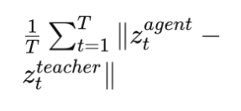


| p.26
Pattern-Conditioned Latent Reinforcement Learning for Time-Series Representation & Forecasting
06. Experiment Setup
Policy Evaluation Metrics (RL-based Pattern Imitation)
Avg Latent Distance
(평균 잠재 공간 거리)
Reconstruction MSE
(원본 시계열 복원 오차)
Final Latent Distance
(최종 Step 거리)
Training Time
(실험 카테고리별 걸린 시간)
✔ 의미
: 학습된 정책이 전체 trajectory 동안 teacher trajectory와 얼마나 가까운 값을 만드는지
즉, 에이전트가 패턴을 전체적으로 얼마나 잘 mimic 했는지 측정
✔ 해석
0.3 이하 → 매우 잘 학습됨
0.5 이상 → pattern imitation 실패 가능성 높음
→ 가장 중요한 핵심 성능 지표
✔ 의미
  latent vector z로부터 복원한 window가 teacher의 실제 window와 얼마나 유사한지 평가하는 지표
  VAE의 decoder 품질 + policy가 만든 z의 품질까지 반영됨
✔ 해석
  0.02 ~ 0.04: 매우 우수
  0.05 이상: noisy reconstruction → latent 오류 가능성
✔ 의미
  마지막 step에서 teacher latent와 얼마나 가까운지
  예측/생성 모델에서는 미래를 얼마나 정확히 따라가는지를 의미
✔ 왜 중요?
  trajectory 중간은 잘 따라가도 마지막 step에서 크게 벗어나면 forecasting 성능이 떨어짐
  → 미래 예측 측면에서 중요
  모델의 비용 추정
    RL(SAC) vs BC는 훈련 시간 격차가 크므로 프로젝트 비용 산정에 중요
  구조별 효율성 비교
    Encoder 구조(MLP/Conv/LSTM/Transformer)에 따라 학습 속도가 크게 다름
  하이퍼파라미터의 영향 확인
    Window size·latent dimension은 직접적으로 연산량을 바꿈
  AutoML/탐색 프레임워크 설계
    어떤 설정이 computation 효율이 좋은지 자동 추천 가능

Slide 29



| p.27
Pattern-Conditioned Latent Reinforcement Learning for Time-Series Representation & Forecasting
06. Experiment Setup
Policy visualization metrics(RL-based Pattern Imitation)
이 시각화는 모든 실험(Encoder × BC/SAC × 다양한 window/hyperparameter)을 하나의 패널에 모아서 비교한 것이다.
즉, 이것은 모델의 정책 품질 + 재구성 품질 + 학습 비용을 한눈에 비교하는 대시보드이다. - 4개의 서브 플롯을 통해 다음을 시각화 함
Avg Distance — 평균 Latent Tracking Error
Final Distance —
마지막 Step 오차
Recon MSE — Window Reconstruction Error
Training Time — 학습 시간
  정의:
    Teacher trajectory와 Agent trajectory의 latent 공간에서의 평균 거리(오차).
  왜 중요한가?
    Agent가 얼마나 teacher 행동을 모방했는지를 나타내는 핵심 지표.
    이 값이 낮을수록 latent policy가 teacher dynamics를 잘 따라간다
  그래프 해석
    막대기가 낮을수록 값이 작은 것을 의미하며, 더 안정적인 것을 의미
  정의:
    Trajectory 끝에서 teacher와 얼마나 벌어졌는지.
  의미:
    Latent policy가 누적 오차에 얼마나 robust한지 측정.
  그래프 요점:
    SAC는 trajectory 후반에 divergence가 커짐
  BC는 trajectory 전체에서 안정적
➡ SAC는 control stability가 떨어지는 것을 시각적으로 확인 가능
  정의:
    Latent → Decoder → 원래 시계열 복원 과정의 오차.
  왜 중요?
    Latent policy가 아무리 teacher를 잘 따라도, Decoder가 부정확하면 예측 시계열이 깨짐.
  그래프 요점:
    Conv1D가 MSE가 가장 낮음 → 실제 시계열 복원 능력이 가장 좋음
    Transformer는 latent는 잘 잡아도 reconstruction이 불안정 → Decoder mismatch 문제
  정의:
    한 실험을 수행하는 데 걸린 총 시간.
  왜 시각화하나?
    연구 효율성
    실전 적용 가능성
    모델 선택 기준(성능/시간 trade-off)
  그래프 요점:
    SAC는 BC보다 2~3배의 시간 소모
    Transformer는 가장 시간이 오래 걸림
    Conv1D/MLP는 속도가 빠름

Slide 30

| p.28
Pattern-Conditioned Latent Reinforcement Learning for Time-Series Representation & Forecasting
06. Experiment Setup
Forecasting Evaluation Metrics
MSE (Mean Squared Error)
MAE (Mean Absolute Error)
MSE = mean((predictions - ground_truth)²)
해석:
- 큰 에러에 민감 (제곱)
- 단위: 원본 데이터 단위의 제곱
- 낮을수록 좋음
MAE = mean(|predictions - ground_truth|)
해석:
- 모든 에러에 동등한 가중치
- 단위: 원본 데이터 단위
- 해석이 직관적
- 낮을수록 좋음

Slide 31

| p.29
Pattern-Conditioned Latent Reinforcement Learning for Time-Series Representation & Forecasting
06. Experiment Setup
Forecasting visualization metrics
이 시각화는 단일 모델(Conv1D + Behavior Cloning) 분석을 상세히 시각화한 것이다.
즉, 이 모델이 실제 forecasting task에서 어떻게 작동하는가를 전 과정에 걸쳐 시각적으로 보여준다
Agent-Discovered Patterns
Pattern Confidence / Tracking Error Bar Chart
Performance vs Horizon (MSE, MAE 증가 곡선)
Horizon별 Forecast Plot (5, 15, 30 step ahead)
  무엇을 그린 것인가?
    Agent가 teacher와 가장 유사하다고 판단한 "패턴(구간)"을 원본 시계열 위에서 표시
    각각의 패턴은 서로 다른 색상으로 표현
    confidence score(모델이 그 패턴을 얼마나 teacher와 유사하게 느끼는지)도 함께 표시됨
  의미:
    모델이 latent 공간에서 “teacher-like pattern”을 더 잘 찾아낼수록
→ forecasting 초기 상태를 더 잘 잡는다
  Conv1D_BC는 높은 confidence(0.84~0.95)로 안정적 패턴 발견이 가능
  두 가지 바 차트:
✔ Pattern Confidence
    각 발견된 패턴의 "teacher와 얼마나 비슷한지"를 수치화한 것.
    높을수록 좋음
    Conv1D_BC는 거의 0.9대 → 매우 우수한 imitation 능력
✔ Tracking Error
    Agent가 teacher latent를 실제로 따라가보았을 때의 오차 낮을수록 좋음
    낮은 tracking error = latent policy가 teacher dynamics를 정확히 학습했다는 뜻
  무엇을 의미하나?
    시간이 멀어질수록 예측 오차가 얼마나 커지는지를 시각화.
  왜 중요한가?
    forecasting model generalization capability
    안정성 평가
  그래프 해석:
    선형 증가 형태 → “stable error accumulation”
    만약 SAC였다면 곡선이 폭발적으로 증가했을 것
    Conv1D_BC는 매우 안정적 구조
  각 horizon별로 다음을 시각화:
    과거 히스토리(파란색)
    True 미래 값(초록색)
    Predicted 값(빨간색)
    불확실성(예측 분산 영역)
  의미:
    Conv1D_BC 모델이 horizon 증가에도 불구하고
    전체적인 방향성 유지
    shape consistency 우수
    bias가 일정하게 유지되어 drift가 크지 않음
    → forecasting 모델로서 실전 가능성 확인

Slide 32
| p.30
Pattern-Conditioned Latent Reinforcement Learning for Time-Series Representation & Forecasting
06. Experiment Setup
실험 순서
1. Target trajectory Extraction
(현재는 에이전트가 시계열 데이터가 너무 역동적일 경우, 패턴 모방을 잘 못하는 경향성을 보여, 우선적으로 시계열 데이터 중 가장 smooth한 구간을 추출한다.)
2. 다양한 실험 카테고리별로 강화학습 진행
3.실험 결과를 통해 latent distance, reconstruction distance를 고려하여 가장 적합한 하나의 세팅을 선정
4. 3번에서 선정한 세팅을 바탕으로 Target trajectory를 학습한 에이전트가 전체 시계열에서 학습된 정책을 바탕으로 Target trajectory pattern과 가장 유사한 5곳을 선정(Active Discovery)
5. 5곳 이후에 나온 trajectory들을(5곳) 새로운 학습 구간으로 삼아 agent를 학습(패턴 모방)시키고, 예측을 진행한다

Slide 33
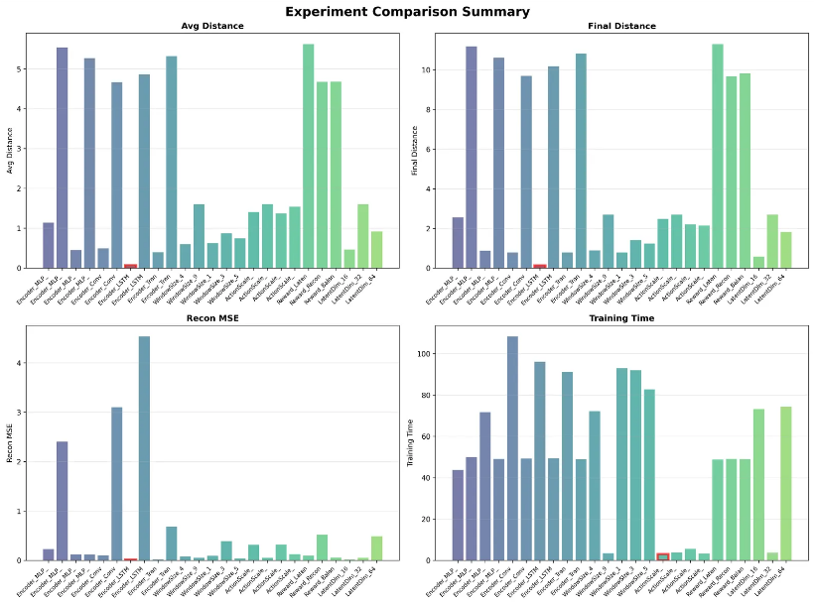
| p.31
Pattern-Conditioned Latent Reinforcement Learning for Time-Series Representation & Forecasting
07. Results
1. Encoder Architecture 실험 분석
최고 성능 (낮을수록 좋음):
1. Encoder_LSTM_BC
2. Encoder_Conv1D_BC
3. Encoder_MLP_BC
최악 성능:
- Encoder_MLP_DEEP_SAC
- Encoder_MLP_BASIC_SAC
- Encoder_Transformer_SAC
패턴:
- BC = 대부분 좋은 성능(=low distance), 인코더에 상관없는 높은 성능을 보임
- SAC = 대부분 distance가 높음 -> 불안정한 모방

Slide 34
| p.32
Pattern-Conditioned Latent Reinforcement Learning for Time-Series Representation & Forecasting
07. Results
2. Window Size 실험 분석(48 < 96 < 192 < 336 < 512)
✔ 성능 차이가 Encoder 실험보다 훨씬 적음
  WindowSize 96일때 성능이 대체로 떨어지는 모습을 보임
✔ Training Time
  window 크기가 커질수록 비례하여 증가
  그러나 96에서 갑자기 전반적으로 작아지는 것을 보아 실험 환경에서 어떤 이슈가 발생한 것으로 보임
➡ 48이 모든 성능을 고려했을 때 가장 나은 것으로 보임

Slide 35
| p.33
Pattern-Conditioned Latent Reinforcement Learning for Time-Series Representation & Forecasting
07. Results
3. action scale 실험 분석
✔ ActionScale ∈ {0.05, 0.10, 0.15, 0.20}
  성능은 Recon MSE를 제외하고 큰 차이 없음
  다만 0.05와 0.15는 Recon MSE가 높음는 느리고 안정적
  0.05는 더 불안정하며 Final Distance가 더 높음
✔ Training Time
  거의 동일 (정책 네트워크 크기는 동일)
  ➡ 0.15이 가장 안정적인 선택

Slide 36
| p.34
Pattern-Conditioned Latent Reinforcement Learning for Time-Series Representation & Forecasting
07. Results
4. Reward Weights 실험 (SAC 전용)
Latent Emphasis / Recon Emphasis / Balanced 비교
  Balanced가 Avg Distance / Recon MSE 모두 안정적
  Recon Emphasis는 trajectory tracking이 나빠짐
  Latent Emphasis는 reconstruction이 나빠짐
  ➡ Balanced가 가장 좋음

Slide 37

| p.35
Pattern-Conditioned Latent Reinforcement Learning for Time-Series Representation & Forecasting
07. Results
5. Latent Dimension 실험 분석
✔ LatentDim ∈ {16, 32, 64}
  Latent 16: 가장 안정적
  Latent 32: 성능이 가장 나쁨 (Final Dist ↑, MSE ↑)
  Latent 64: 약간 더 좋은 듯하지만 시간 증가
  ➡ latent_dim=16이 가장 적절한 선택
  이 부분은 에이전트가 학습하는 것에 있어서 표현 차원의 고도화가 오히려 패턴 포착에 있어서 어려움이 있어, distance가 길어진 것으로 말할 수 있음.

Slide 38
| p.36
Pattern-Conditioned Latent Reinforcement Learning for Time-Series Representation & Forecasting
07. Results
최종 결론
모든 평가 척도를 기반으로
  SAC method보다는 BC method가 훨씬 잘 작동하는 것을 확인할 수 있음.
  Econder의 종류 역시도 성능적인 측면에서 차이가 존재함. LSTM이 모든 지표에서 좋은 결과를 보임
  action scale자체는 근 성능차이가 존재하지 않음
  Reward weight는 SAC 방법에서만 실험을 진행할 수 있기 때문에, 기본 성능 자체가 매우 낮음. 그 중에서도 Latent 조합일 경우가 최악의 성능을 보이는 것을 확인할 수 있음
가장 최적의 결과 조합에서 두번째인 Encoder_Conv1D를 사용하여 forecasting을 진행한다.

Slide 39
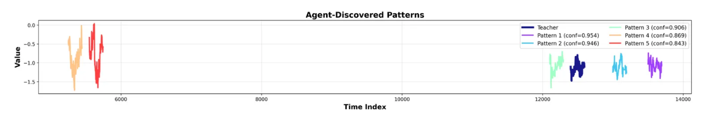
| p.37
Pattern-Conditioned Latent Reinforcement Learning for Time-Series Representation & Forecasting
07. Results
Forecasting anlysis
Agent-Discovered Patterns
앞에서 teacher trajectory를 모방하는 것을 목표로 학습한 agent를 사용하여, 전체 시계열을 대상으로 Active Discovery를 했을 때, 5곳에서 패턴 일치도가 높은 구간을 발견
  발견된 패턴 분석:
    Teacher (navy): 기준 패턴
    Pattern 1 (보라): Conf=0.954 ⭐⭐⭐⭐⭐ (최고)
    Pattern 2 (하늘): Conf=0.946 ⭐⭐⭐⭐⭐
    Pattern 3 (초록): Conf=0.906 ⭐⭐⭐⭐
    Pattern 4 (빨강): Conf=0.869 ⭐⭐⭐⭐
    Pattern 5 (주황): Conf=0.843 ⭐⭐⭐
  패턴 특성:
  ✓ 시계열 전체에 고르게 분산 (5000~14000)
  ✓ 모든 패턴이 높은 confidence (0.84+)
  ✓ Teacher와 유사한 변동성 패턴
  ✓ 다양한 시점에서 발견 → 일반화 능력

Slide 40
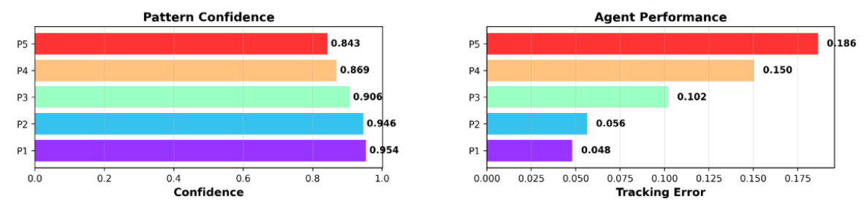
| p.38
Pattern-Conditioned Latent Reinforcement Learning for Time-Series Representation & Forecasting
07. Results
Forecasting anlysis
Pattern Confidence & Agent Performance
Tracking Error:
P5: 0.186 (가장 못 따라감)
P4: 0.150 ⚠
P3: 0.102 ⚠
P2: 0.056
P1: 0.048 (가장 잘 따라감)
패턴:
✓ Confidence 높을수록 Tracking Error 낮음
✓ P1, P2는 거의 완벽하게 추적
✓ P5는 상대적으로 어려움 (하지만 여전히 사용 가능)
  순위:
  P1: 0.954 (가장 익숙한 패턴)
  P2: 0.946
  P3: 0.906
  P4: 0.869
  P5: 0.843
  평균 confidence: 0.904 → 매우 높음!
Confidence와 Tracking Error의 역상관관계:
→ Confidence metric이 유효함을 증명
→ Agent가 자신의 능력을 정확히 평가

Slide 41
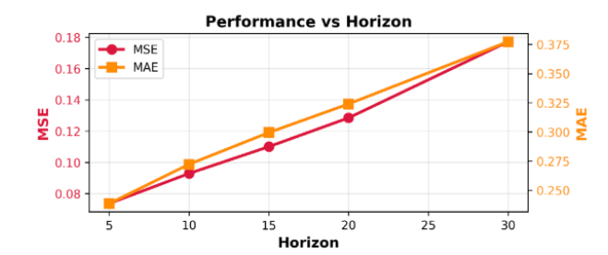
| p.39
Pattern-Conditioned Latent Reinforcement Learning for Time-Series Representation & Forecasting
07. Results
Forecasting anlysis
Performance vs Horizon
  MSE (빨간색):
  H=5: 0.073
  H=10: 0.093 (+27%)
  H=15: 0.110 (+18%)
  H=20: 0.130 (+18%)
  H=30: 0.177 (+36%)
MAE (주황색):
H=5: 0.239
H=10: 0.272 (+14%)
H=15: 0.299 (+10%)
H=20: 0.326 (+9%)
H=30: 0.377 (+16%)
Growth Rate Analysis:
✓ H=5→10: 선형 증가 (양호)
✓ H=10→20: 일정한 증가율 (우수)
✓ H=20→30: 약간 가속 (예상 범위)
단기 예측 (H=5): 매우 우수
중기 예측 (H=10-20): 안정적
⚠ 장기 예측 (H=30): 에러 증가하지만 관리 가능
→ 실용적으로 H=20까지 사용 가능!

Slide 42
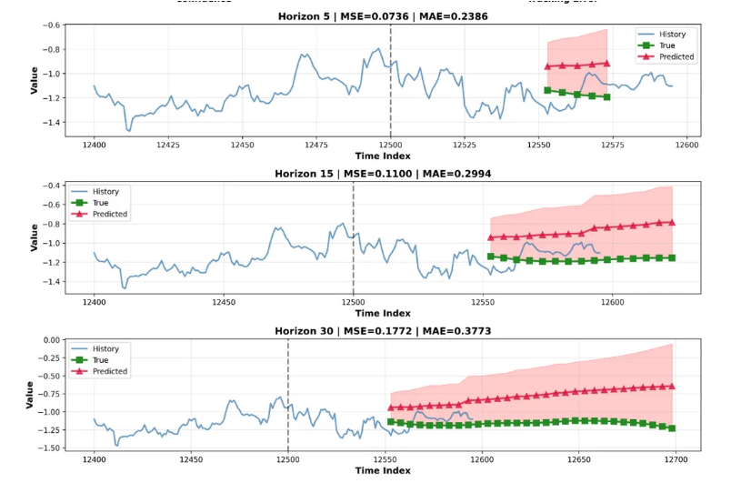
| p.40
Pattern-Conditioned Latent Reinforcement Learning for Time-Series Representation & Forecasting
07. Results
Forecasting anlysis
Detailed Forecasts
Horizon 5
MSE=0.0736, MAE=0.2386
관찰:
✓ 예측(빨강)이 진실(초록)을 잘 추적
✓ Error shading(분홍)이 작음
✓ 초기 몇 step은 거의 완벽
Step 1 Detail:
- Window 내부에서 패턴 잘 맞음
- 약간의 amplitude 차이만 존재

Slide 43
| p.41
Pattern-Conditioned Latent Reinforcement Learning for Time-Series Representation & Forecasting
07. Results
Forecasting anlysis
Detailed Forecasts
Horizon 15
MSE=0.1100, MAE=0.2994
관찰:
✓ 전반적인 추세는 잘 따라감
⚠ Error shading이 점점 커짐
⚠ 후반부에서 약간 발산 시작
특징:
- 초기: 거의 완벽
- 중반: 양호
- 후반: 약간 떨어짐 (but 추세는 유지)

Slide 44
| p.42
Pattern-Conditioned Latent Reinforcement Learning for Time-Series Representation & Forecasting
07. Results
Forecasting anlysis
최종 결론
강점 (Strengths)
  Active Discovery 성공
    5개 고품질 패턴 발견
    평균 confidence 0.904 (매우 높음)
    시계열 전체에 분산
  단기 예측 우수
    H=5: MSE 0.073 → 실용적 수준
    H=10: MSE 0.093 → 여전히 양호
  안정적 에러 증가
    폭발적 증가 없음
    선형에 가까운 growth rate
  Confidence Metric 유효성
    Confidence ↔ Tracking Error 역상관
    Agent가 자기 평가 정확
  Conv1D 구조 적합성
    시계열 local pattern 잘 포착
    BC 학습 안정적
약점 (Weaknesses)
  장기 예측 성능 저하
    H=30: MSE 0.177 (H=5 대비 2.4배)
    평균 회귀 경향
  Amplitude Underestimation
    예측이 실제보다 완만
    극단값 포착 약함
  Trend Following 한계
    급격한 하향 추세 덜 따라감
    보수적 예측
  패턴 다양성 부족
    5개 패턴 모두 비슷한 특성
    다른 유형 패턴 발견 못함

Slide 45
| p.43
Pattern-Conditioned Latent Reinforcement Learning for Time-Series Representation & Forecasting
08. Conclusion & Future Work
COnclusion
future work
  Latent-space 기반 패턴 매칭의 불완전성
에이전트가 latent 공간에서 높은 확신도로 패턴을 찾는 것은 확인되었으나, 원본 시계열을 육안으로 비교했을 때는 완전히 일치하지 않는 구간이 존재하였다. 이는 latent 공간과 실제 시계열 간의 구조적 차이에서 비롯된 한계로 보인다.
2. 예측 결과의 시계열 수준 불일치
현재 예측은 latent trajectory 상에서만 true와 predicted를 비교하고 있어, 시계열 원공간에서의 재구성(reconstruction) 기준과는 차이가 발생한다. 향후 latent 예측 + reconstruction 예측을 함께 평가해 실제 시계열 분석에 직접 활용 가능하도록 개선이 필요하다.
3. 단일 구조에 의존한 반복 학습의 일반화 한계
본 접근법은 동일 구조로 패턴 모방·매칭·예측을 모두 수행할 수 있다는 장점이 있으나, 각 기능을 수행하기 위해 매번 별도 학습이 필요해 일반화(generalization) 측면에서 비용이 크다. 실제 다양한 패턴을 다루기 위해서는 보다 유연한 구조나 멀티태스크 학습 전략이 요구된다.
  SAC 외 다양한 RL 알고리즘 적용 (BCQ·TD3·GAIL 등) → 더 역동적 패턴 학습 및 안정성 향상.
  단일 패턴 학습 한계 극복
  : 여러 trajectory를 함께 학습하는 multi-pattern policy로 일반화 강화.
  기존 시계열 패턴 매칭/예측 모델과 비교 연구 필요:
  DTW, Transformer 등과의 성능 차이를 명확히 규명.
  Conv1D_BC 기반 확장 실험 진행:
  (최적화, hybrid BC+RL, active discovery 고도화, ensemble, adaptive horizon)

Slide 46
| p.45
Pattern-Conditioned Latent Reinforcement Learning for Time-Series Representation & Forecasting
08. Conclusion & Future Work
Question
Q1. latent 차원에서 에이전트가 패턴을 포착하는 것과 raw data에서 패턴을 포착하는 것에 있어서 어떤 것이 더 시계열 패턴 매칭 및 예측의 측면에서 적절하다고 할 수 있을까?
Q2. 강화학습을 시계열 데이터 패턴 매칭 및 예측에서 다른 선형 모델, 혹은 Deep neural network 모델을 사용하는 것에 비교하여 가지는 이점 및 단점은 무엇이 있을까?

